Slide 1
Магистерская программа
45.04.02.02 Прикладная
и экспертная лингвистика
Направление 45.04.02 ЛИНГВИСТИКА
Институт филологии и языковой коммуникации

Slide 2
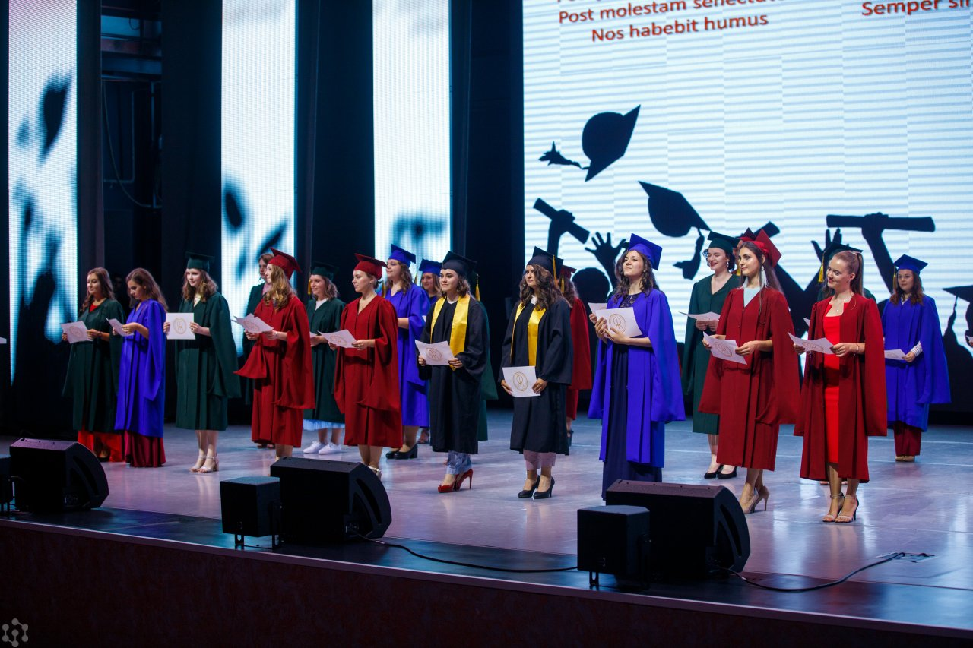
Область профессиональной деятельности, в которой выпускники, освоившие программу магистратуры, могут осуществлять профессиональную деятельность: 01 Образование и наука (в сфере научных исследований)
Задачи профессиональной деятельности:
научно-исследовательские - осуществление научных исследований в сфере теории дискурса, лингвистической прагматики, клинической лингвистики, лингвистических проблем искусственного интеллекта, юрислингвистики;
аналитические – использование современных методов обработки текстов, лингвистическая экспертиза текстовых документов различных институциональных сфер;
консультационные - консультирование по вопросам лингвистической безопасности, распознание технологий языкового воздействия и речевой манипуляции

Slide 3
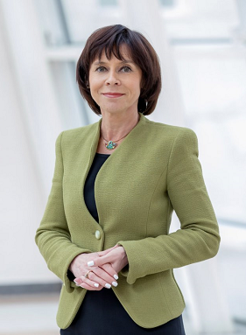
Основной профессорско-преподавательский состав:
Магировская О.В., доктор филологических наук, доцент
Копнина Г.А., доктор филологических наук, профессор
Казыдуб Н.Н., доктор филологических наук, профессор
Евсеева И.В., доктор филологических наук, доцент
Анисимов К.В., доктор филологических наук, доцент
Бурмакина Н.Г., кандидат филологических наук, доцент
Детинко Ю.И., кандидат филологических наук, доцент
Куликова Людмила Викторовна
научный руководитель магистерской программы
45.04.02 Лингвистика
45.04.02.02 Прикладная и экспертная лингвистика
доктор филологических наук, профессор
директор Института филологии и языковой коммуникации

Slide 4
Дисциплины учебного плана программы магистратуры
Базовая часть учебного плана:
Общая теория языка
Методы лингвистических исследований
Теория речевого воздействия
Корпусная лингвистика
Политическая лингвистика
Лингвистическая конфликтология
Когнитивный анализ уровней языка
Дискурсивный и конверсационный анализ
Основы нейролингвистики и нейропрагматики
Язык, концептуализация и культурная вариативность
Языки лингвистического программирования
Компьютерные технологии в лингвистических исследованиях
Профессиональный английский язык
Академическое письмо
Научно-исследовательский семинар
Язык и статистика
Часть, формируемая участниками образовательных отношений:
Проектная деятельность в филологии/лингвистике
Аналитико-экспертная деятельность лингвиста
Обработка естественных языков как технология искусственного интеллекта
Перевод в автоматизированной системе
Мультимодальная коммуникация: основы теории жестовых языков
Психологическая экспертиза текста
Дисциплины (модули) по выбору:
Современное жанроведение
Социолингвистика
Теория и практика нарратологического анализа
Текстология
Факультативы:
Иностранный язык
Культура научной речи

Slide 5
Карьерные возможности выпускников программы магистратуры 45.04.02.02 Прикладная и экспертная лингвистика:
Преподаватель
Переводчик
Специалист по лингвистической экспертизе
Методист языковой школы
Организатор международных мероприятий
Дипломат
Редактор
Руководитель бюро переводов
Организатор курсов иностранных языков
Руководитель бюро лингвистической экспертизы
Руководитель международных департаментов вузов и других организаций
Специалист по адаптации иностранных граждан
Сотрудник кафедры теоретической лингвистики и иностранных языков
Экскурсовод для иностранных граждан
Специалист по внешнеэкономической деятельности

Slide 6
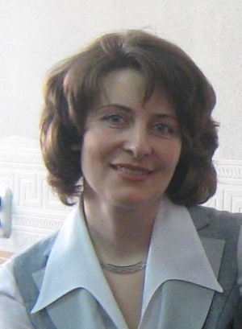
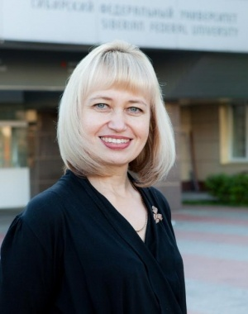
Магистерскую программу реализуют специалисты
- кафедры теории германских и романских языков и прикладной лингвистики (заведующий кафедрой доктор филологических наук, доцент Магировская Оксана Валериевна);
- кафедры русского языка и речевой коммуникации (заведующий кафедрой – доктор филологических наук, доцент
Евсеева Ирина Владимировна).
Контакты:
пр. Свободный, 82А, 3-33А
+7 (391) 206-27-10
germanic_languages@sfu-kras.ru
https://ifiyak.sfu-kras.ru/

